Slide 1

Actividad 11.- El uso de Wikis y Proyectos con GitHub
Adolfo León Barrón

Slide 2
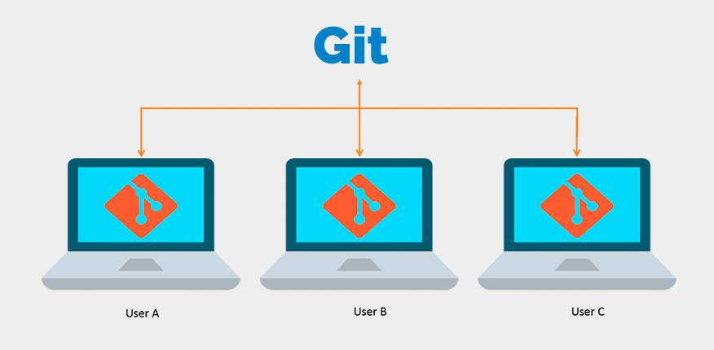
Introducción
Github no solo es una herramienta de gestión de código fuente, si no que es una herramienta mucho mas compleja y completa, incluso con más funcionalidades que las que git nos podría apirtar, en esta presentación se verá una que desde mi punto de vista es de las más interesantes

Slide 3
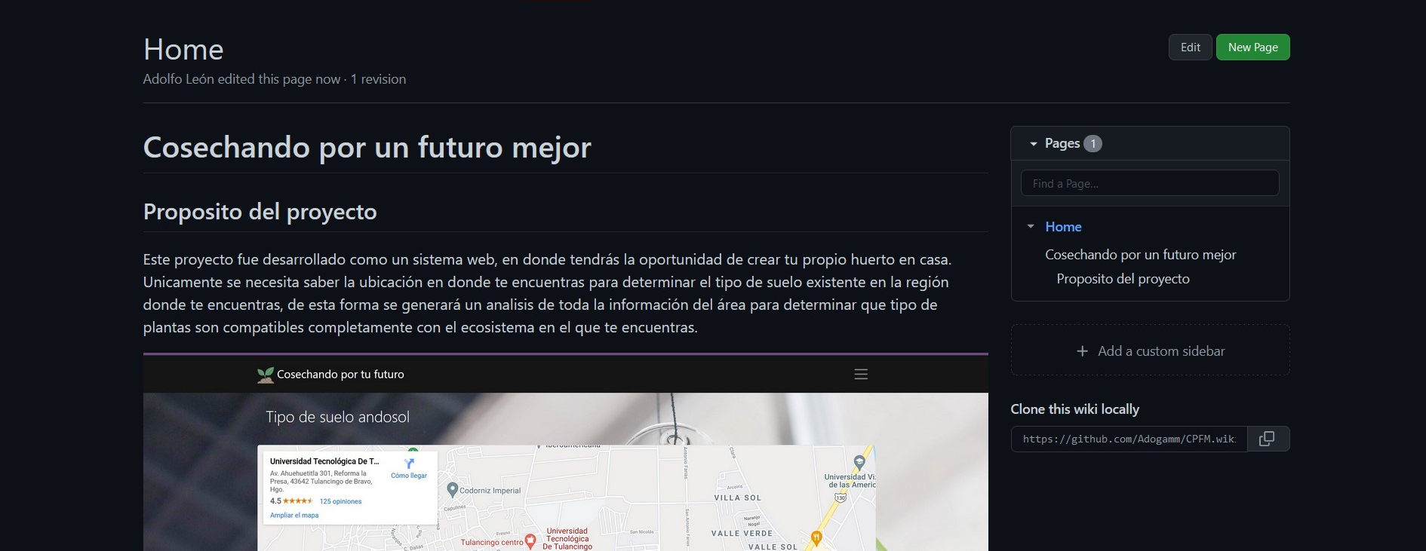
Desarrollo
crea la wiki de proyecto con información real que has ido elaborando a través del cuatrimestre.

Slide 4
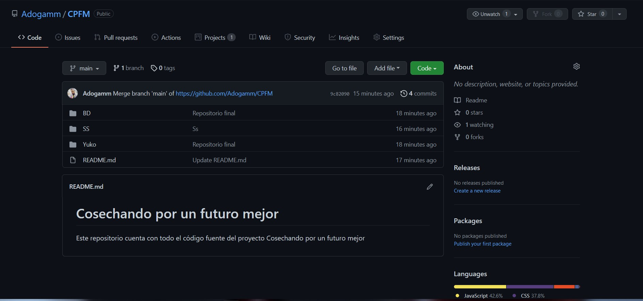
Desarrollo
crea la wiki de proyecto con información real que has ido elaborando a través del cuatrimestre.

Slide 5
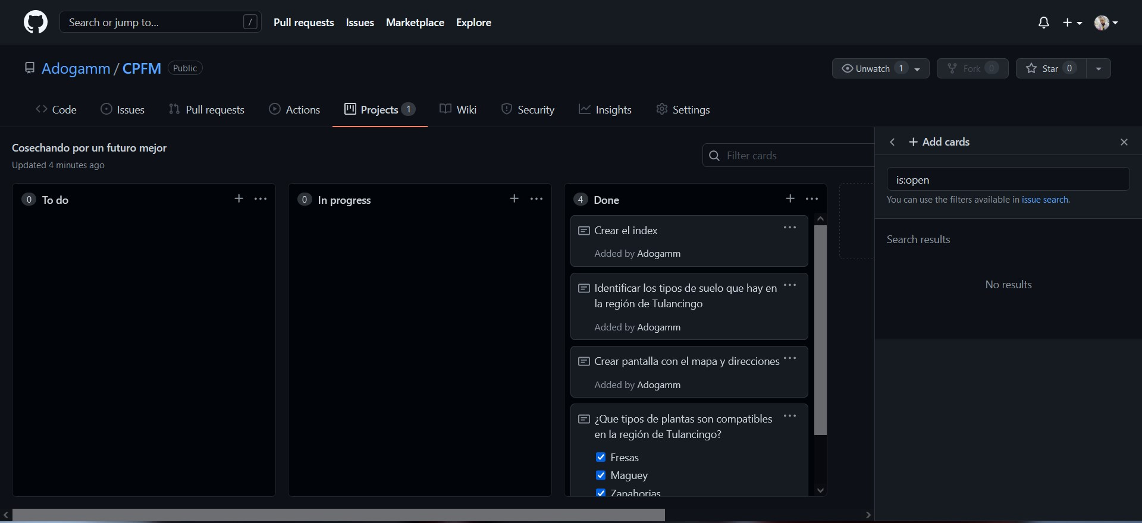
Desarrollo
Asigna tres o cuatro tareas dentro de un proyecto para que se realicen de manera colaborativa.

Slide 6
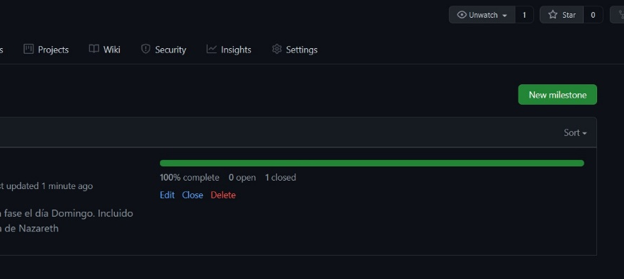
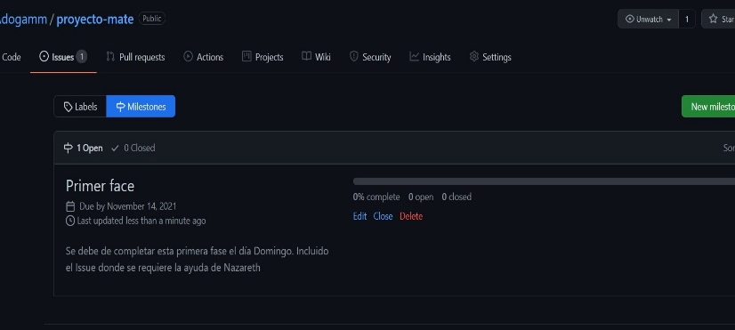
Desarrollo
Crea nuevas label para asignarlas en tus Issues, además de establecer Milestone que midan el progreso de tus Issues

Slide 7

Conclusión
La creación de las wikis nos permite conocer más acerca de un proyecto, sobre todo cuando el proyecto ya tiene ciertas dimensiones superiores es decir que ya no solo es un sistema de log-in para acceder a un sistema, si no algo más complejo. Teniendo esto en cuenta, los desarrolladores también cuentan con una herramienta para documentar perfectamente los proyectos de software que creen e incluso crear una pagina de FAQ que les aporte entendibilidad a los proyectos realizados.

